Slide 1
Din ve sağlık
Nuran E. KORKMAZ
A.Ü.İ.F /Güz Dönemi 10. Hafta

Slide 2
Sistematik anlamda din ve sağlık konusundaki araştırmalar 1980 li yıllardan sonra başlamıştır. Bu bağlantıyı araştıran bir çok yayın yayınlanmıştır(Oman & Thoresen, 2005).

Slide 3
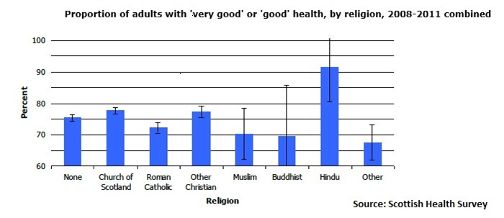

Slide 4
Denge
Duygu
Düşünce
Davranış

Slide 5
Din & Maneviyat
Anlaşılmayanı anlama
İdare edilmeyeni idare edebilme
Dayanılmayana yönelik dayanma gücü(Kursner, 1989)

Slide 6
Dinin işlevleri:
Anlam duygusu yaratma(Acı ve kederi)
Sosyal ve bireysel bağları güçlendirme
Uyum
Bilişsel şema sunma
Dinginlik duygusu

Slide 7
Dini Basa cikma:
Dr. Kenneth Pargament
Bowling Green State University

Slide 8
Din ve Yasam uzerindeki fonksiyonlari:
Anlam duygusu yaratma (Pargament,1997)
Kontrol duygusu yaratma (Pargament,1997)
a-Kendini kontrol
b-Durumu kontrol etme

Slide 9
Dini basa cikma tarzlari:
Benlik Güdümlü (Self-Directing Style): Kişinin problem çözme sürecinde aktif olması ve Tanrı'yı direkt içermemesidir.
Erteleyici (Deferring Style): Kişinin problem çözmeyi Tanrı'ya havale ettiği yöntem.
İşbirlikçi (Collabrative Style): Hem bireyin hem de Tanrı'nın problem çözme sürecine aktif katılımı.
Teslimiyetçi (Surrending Style): Kişinin Tanrı ile birlikte problemin çözümünde çalışırken Tanrı’nın sonucu değerlendirmesi.

Slide 10
Tanri Algisi ve dini basacikma:
Guvenli
Guvensiz

Slide 11
4 farkli iletisim tarzi:
Apaty: Senin nasıl oldugunla ilgilenmiyorum
( I don’t care about you)
Sempaty:Durumuna üzgünüm, birseyler yapabilirim
(I feel sorry for you,I may express my concern)
Empati: Ne hissettiğini anlıyorum, kendimi acından uzak tutuyorum.
(I feel what you feel,I may distance myself from the pain)
Merhamet: Ne hissettiğini anlıyorum, durumu abartmadan, düzelmesi için elimden gelen çabayı yapacagım
I feel what you feel and am able to act on it without being overwhelmed

Slide 12
Kaynakça:
CLARKE, Peter B.(2012). Din, Maneviyat ve Şifa: Kurumsal Bir Yaklaşım, çev: Nuran E. Korkmaz, Din Sosyolojisi El Kitabı, Ankara: Remzi Kitabevi, II: 369-401.
PARGAMENT, Kenneth, I., (1997). The Psychology of Religion and Coping, Newyork Lodon: Guliford Press.

